Slide 1

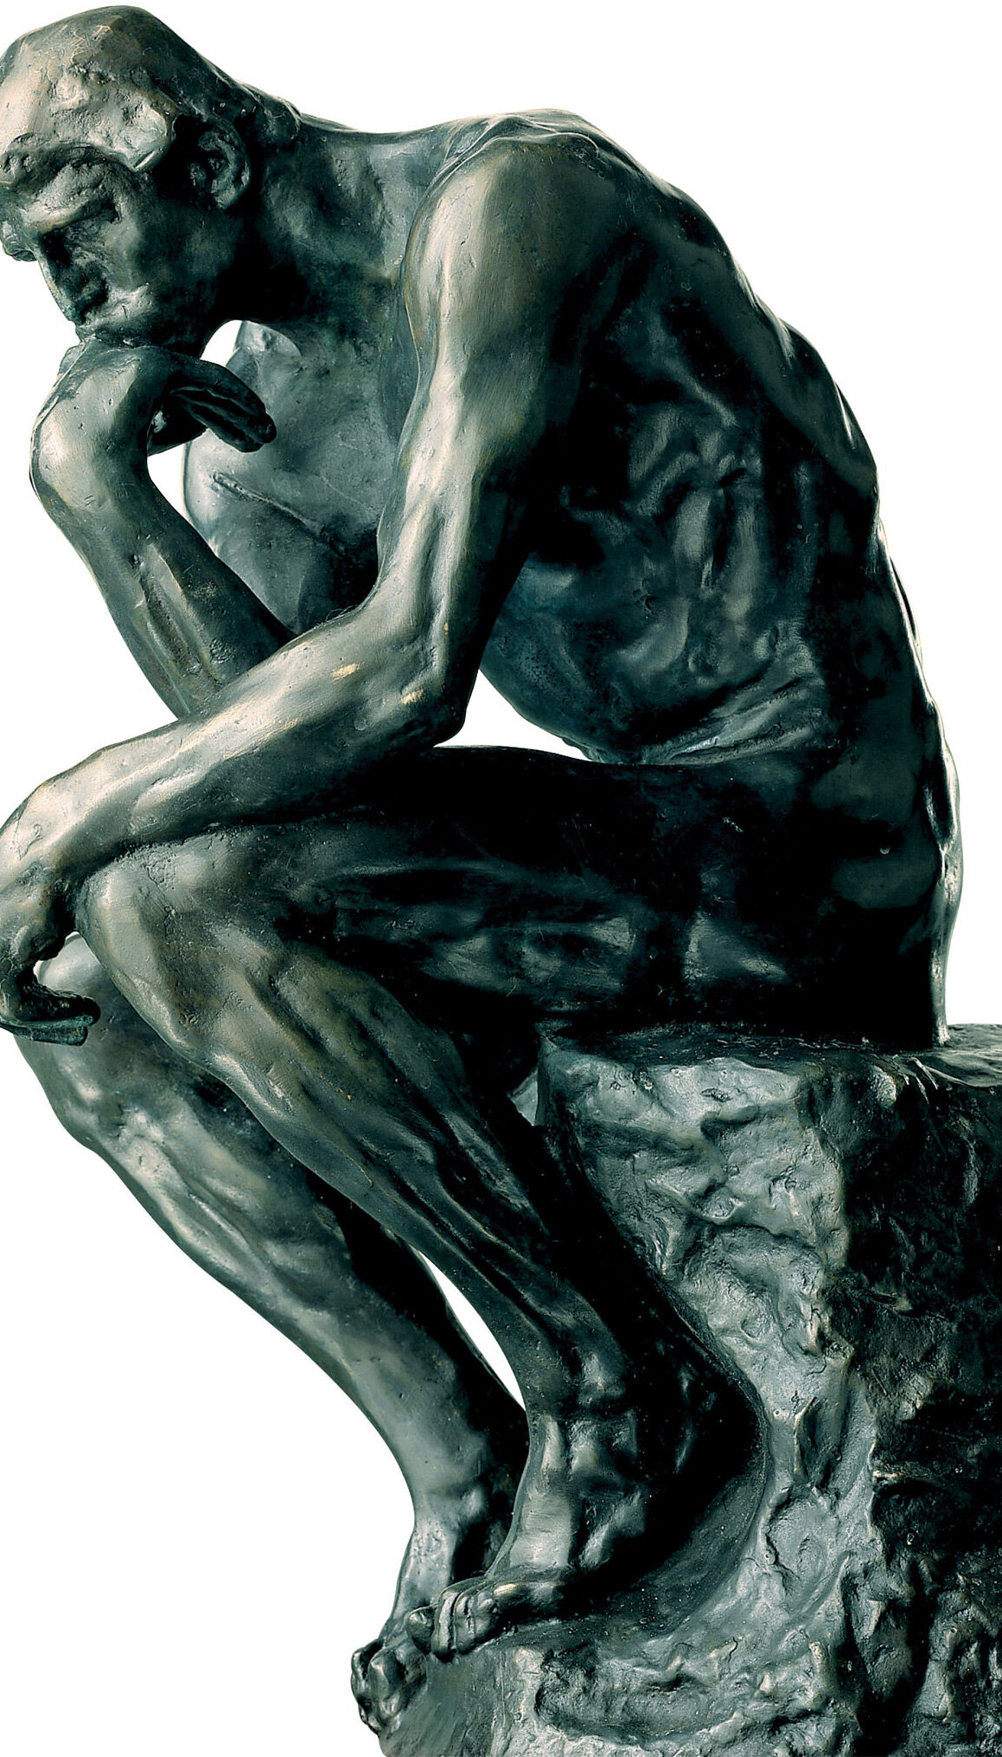
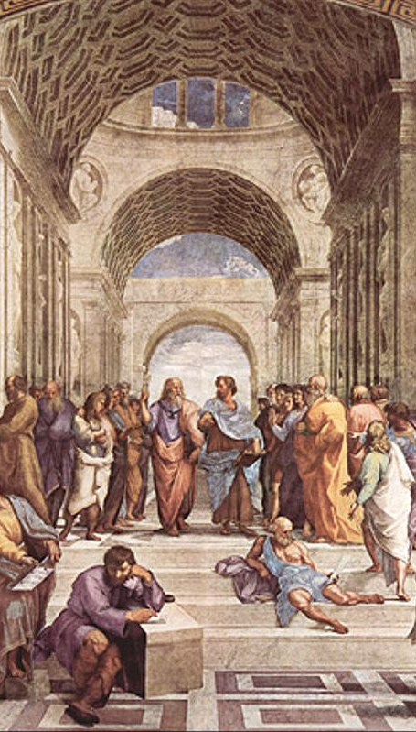
Vad är filosofi?
Intro till Filosofi 1

Slide 2
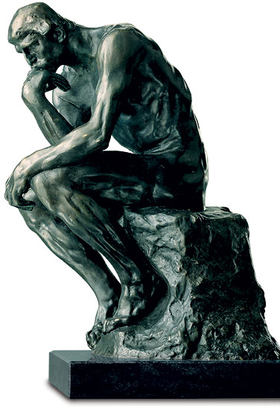
Vad är filosofi?
Filosofi är aktiviteten av systematiskt och kritiskt tänkande
Filosofi har traditionellt försökt svara på de frågor som den praktiska vetenskapen inte kan svara på – Förändras över tid
Filosofins grundtanke är att skapa klarhet i det som kan kännas oklart – T.ex frågor, val, analys, begrepp, definitioner

Slide 3
Varför filosofi?
Ger klarhet i vardagliga begrepp – Vad menar vi egentligen?
Ger klarhet och problematiserar vetenskapliga begrepp och slutsatser
Ger oss förmågan att analysera och argumentera korrekt
Ger oss en större förståelse för hur vi bör och inte bör agera i vår vardag och moraliskt svåra situationer

Slide 4
Olika delar av filosofin
Teoretisk filosofi
Vad finns?
Språkfilosofi
Logik
Kunskapsfilosofi
Praktiskt filosofi
-Hur ska vi leva?
-Vad är moraliskt rätt?
-Hur ska ett rättvist samhälle se ut?

Slide 5
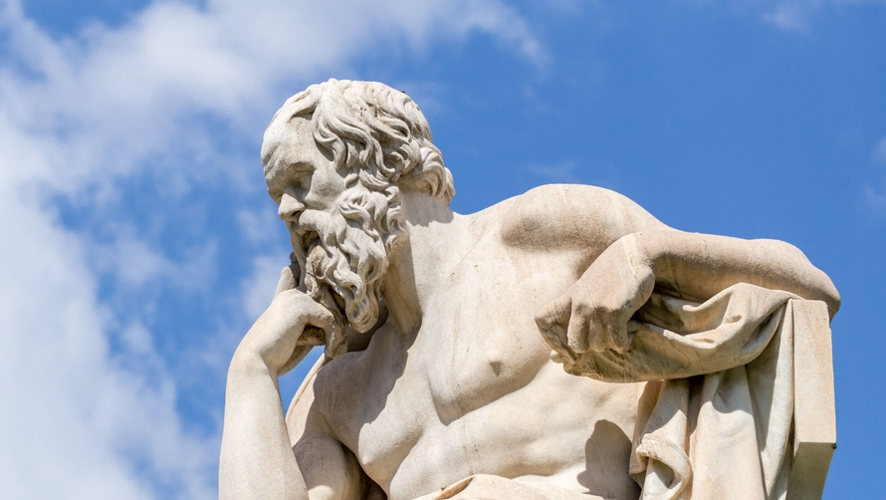
Klassiska filosofiska frågor
Hur ser det ideala samhället ut?
Är mord alltid moraliskt fel?
Vad är kunskap och hur kan vi få det?
Vad är ett gott argument?
Vad är ett lyckligt liv?
Finns det någon mening och vad är den?

Slide 6
Viktiga filosofer – Några grundidéer från dessa
Sokrates – Den sokratiska metoden – Vi ställer systematiska frågor för att nå kunskap
Platon – Idévärlden – Verkligheten är avbilder av perfekta idéer eller koncept som finns i dess perfekta form i idévärlden
Rene Decartes – ”Jag tänker, alltså finns jag” – Den enda säkra kunskapen
John Locke – Tabula rasa – Kunskap ges genom erfarenhet

Slide 7
Viktiga filosofer – Några grundidéer från dessa
Immanuel Kant – Kategoriska imperativet - moraliska handlingar ska kunna upphöjas till allmän lag.
John Stuart Mill – Kvalitetsmaximering – Maximera vissa njutningar
John Rawls – Rättvisa som skälighet – Våra samhällsliga principer ska väljas bakom ”slöjan av okunnighet”
Robert Nozick – Erfarenhetsmaskien – Vi vill leva ett faktiskt liv som innehåller motgångar och inte bara uppleva lycka
Martha Nussbaum – Kapabillitetsansatsen – En rättvist samhälle är ett samhälle som säkerställer att medborgarna lever ett värdigt liv

Slide 8
Vad väntar nu i kursen?
Vi ska beta av ett antal filosofiska områden och frågor
-Språkfilosofi – Hur använder vi vårt språk?
-Argumentationsanalys – Hur bygger vi upp och analyserar argument?
-Moralfilosofi – Hur ska vi agera?
-Samhällsfilosofi – Hur ska vårt samhälle se ut?
-Kunskapsteori och vetenskapsfilosofi – Vad är kunskap och vetenskap?
-Existentialismen – Hur ska vi förhålla oss till existensen och vad utmärker ett gott liv?

